Slide 1
New york city

Slide 2
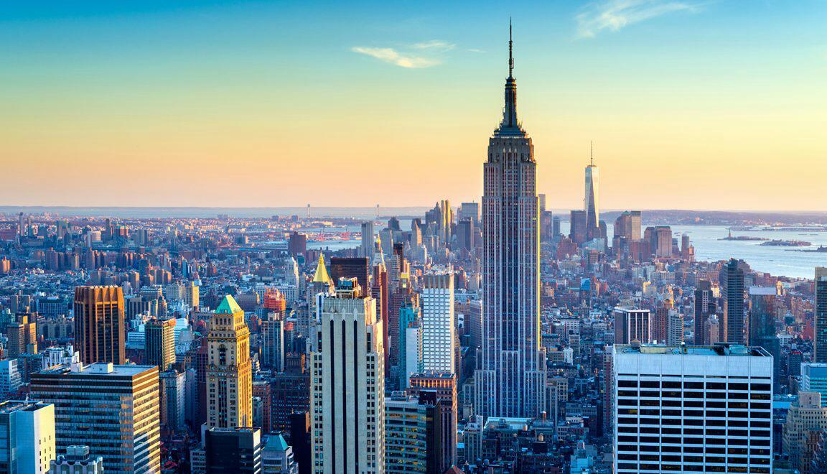
New York, conosciuta anche come la «Grande mela», è la città piú popolosa degli Stati Uniti d’America.
É situata nello Stato di New York ed è suddivisa in 5 distretti.
Il suo panorama urbano è uno dei più impressionanti del mondo.
Uno dei suoi simboli più famosi è la Statua della Libertà.

Slide 3
Posizione geografica
New York è situata sull’oceano Atlantico, sulla costa orientale dell’America settentrionale ed è uno dei porti più importanti del mondo sin dall’epoca antica.
Un’edificazione prevalentemente verticale porta ad elevati valori di densitá media di popolazione.
Ci sono anche numerose isole; le maggiori sono: Ellis Island, Liberty Island (l’isola dove è collocata la Statua della Libertà), Rikers Island (sede di un enorme complesso carcerario) e Roosevelt Island.

Slide 4
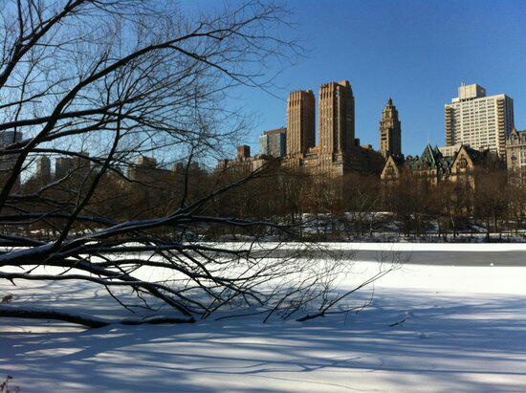
Clima
New York è una città marittima, ma il suo clima è continentale.
È caratterizzato da inverni lunghi e freddi, con temperature da 0° a -20°, con burrasche di neve e tempeste a causa della corrente del Labrador. Le estati sono calde e umide, di 25° circa.
Durante l’anno non si individuano stagioni marcatamente piovose o secche.

Slide 5
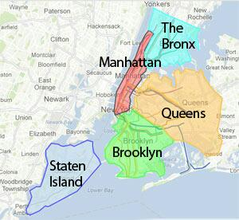
Distretti
New York è divisa in 5 quartieri, detti distretti, che sono Manhattan, che coincide con l’omonima isola, il Bronx, che sorge all’estremità di una piccola penisola, lo Staten Island, che si allarga sull’omonima isola, Brooklyn e il Queens, che si trovano all’estremità occidentale dell’isola di Long Island.

Slide 6
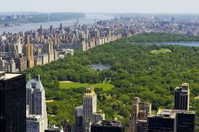
I monumenti di New York
Il Central Park è il più grande parco nel distretto di Manhattan ed è chiamato il polmone verde di New York .

Slide 7
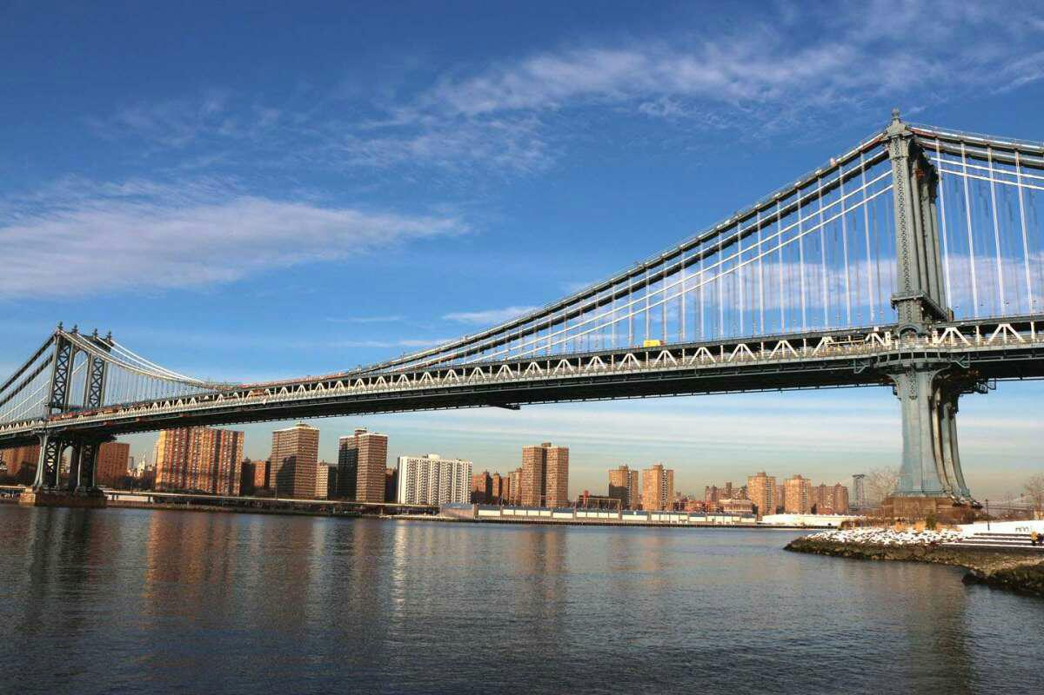
Ponte di Brooklyn
È il primo ponte costruito in acciaio e ha rappresentato per lungo tempo il ponte sospeso piú grande del mondo.
E’ stato il primo ponte illuminato con l’elettricità.

Slide 8
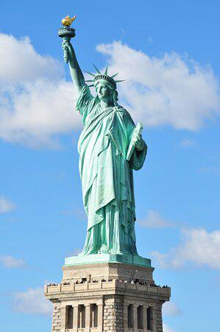
Statua della Libertà
Raffigura una donna che indossa una lunga toga e sorregge nella mano destra una fiaccola, mentre nell’altra tiene un libro recante la data del giorno dell’Indipendenza americana; ai piedi vi sono catene spezzate e in testa vi è una corona, le cui sette punte rappresentano i sette mari o i sette continenti.

Slide 9
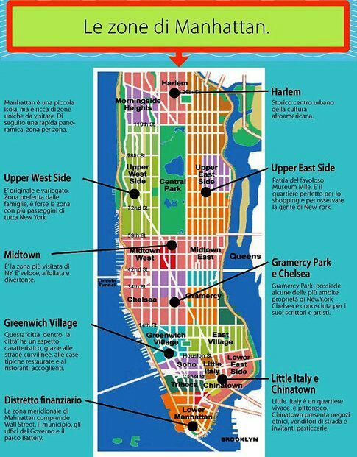
I quartieri di New York
A New York si possono trovare dei quartieri di provenienza di diversi paesi europei o asiatici.Tra le piú famose Chinatown e la Little Italy.

Slide 10
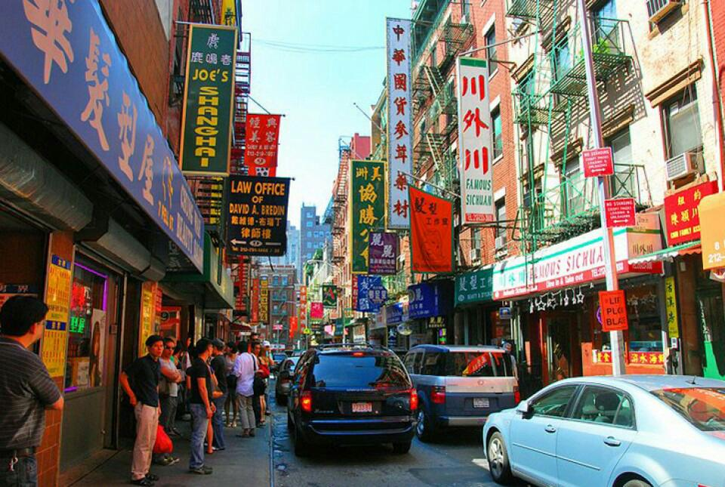
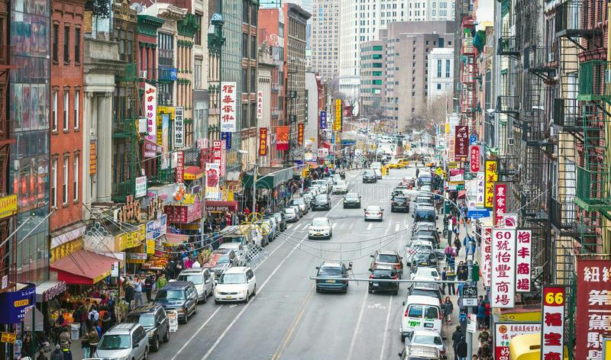
Chinatown
La comunità cinese di Manhattan è la più numerosa e la più antica. A differenza della Little Italy , dove di italiani ce ne sono rimasti ben pochi , a Chinatown si possono trovare molti immigrati cinesi.

Slide 11
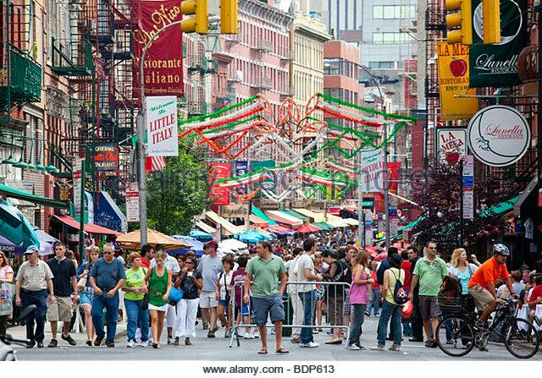
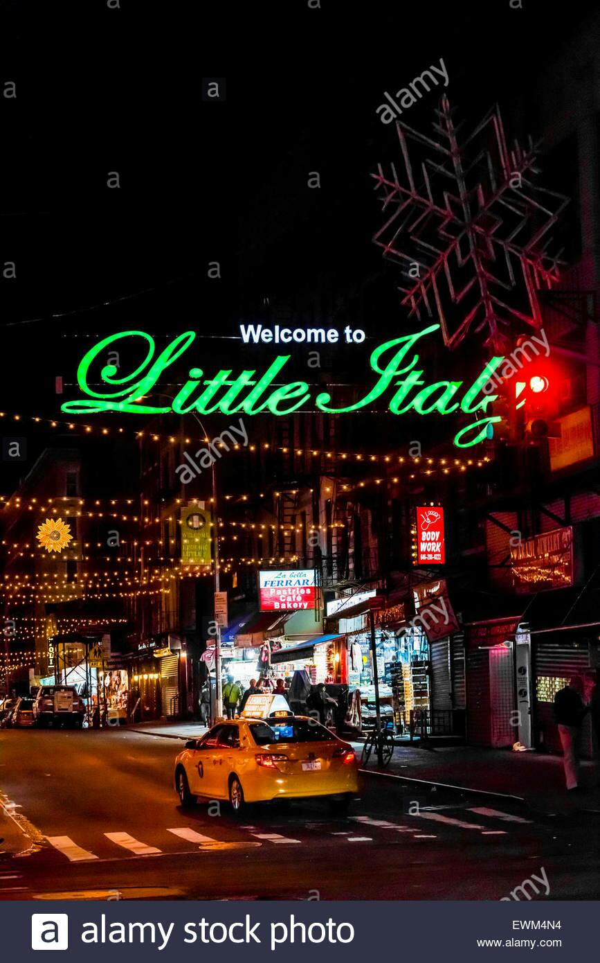
Little Italy
È un famoso quartiere con popolazione di origine italiana, anche se ora è diventata più una meta turistica che un centro abitato.
Fa parte del distretto di Manhattan.

Slide 12
FINE

